Slide 1
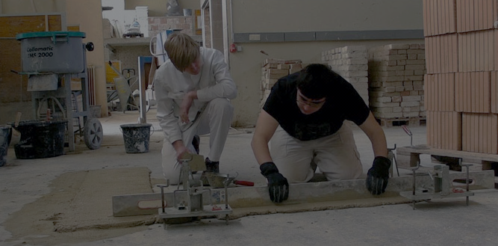
HTL WIENER NEUSTADT

Slide 2
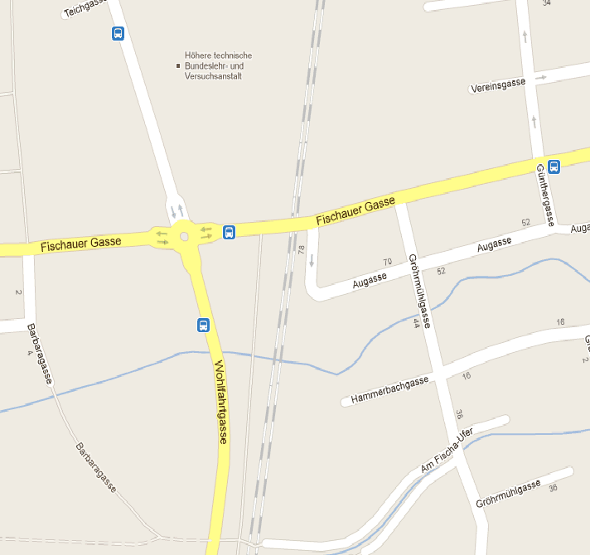

Slide 3
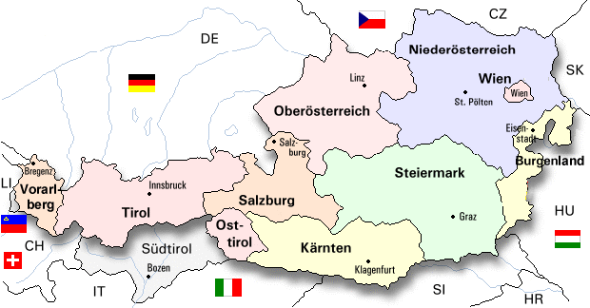
Urlaubsroute 2020

Slide 4
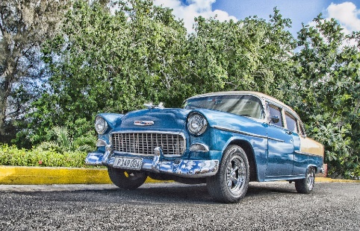



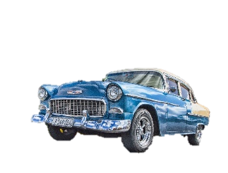

Bildbearbeitung
Transparente Farbe bestimmen
Freistellen
Bild zuschneiden
Bilder ausrichten
Bildformatvorlagen anwenden

